Slide 1
Báo cáo phương án và tổng kết
Bài 12.12 · Chuyên đề 12.4: Giải pháp và hợp tác phát triển sản phẩm AI
Giáo dục trí tuệ nhân tạo lớp 12
Notes:
Chuẩn bị: đồng hồ bấm giờ; nam châm hoặc băng dính treo sản phẩm; bảng bố cục báo cáo bốn ý; Phiếu tự soát theo sáu nguyên tắc; phiếu đánh giá đồng đẳng; Phiếu tự đánh giá cuối năm. Cho các nhóm bốc thăm thứ tự.

Slide 2
Hôm nay chúng ta làm gì?
1
Trình bày phương án của nhóm theo bốn ý
45 phút
3'
Bố cục và luật
2
Phản biện và đánh giá phương án của nhóm bạn
6'
Tự soát sáu nguyên tắc
28'
Báo cáo, phản biện
3
Nhìn lại ba năm học về AI
8'
Tự đánh giá cuối năm
Notes:
Tiết cuối của chương trình.

Slide 3
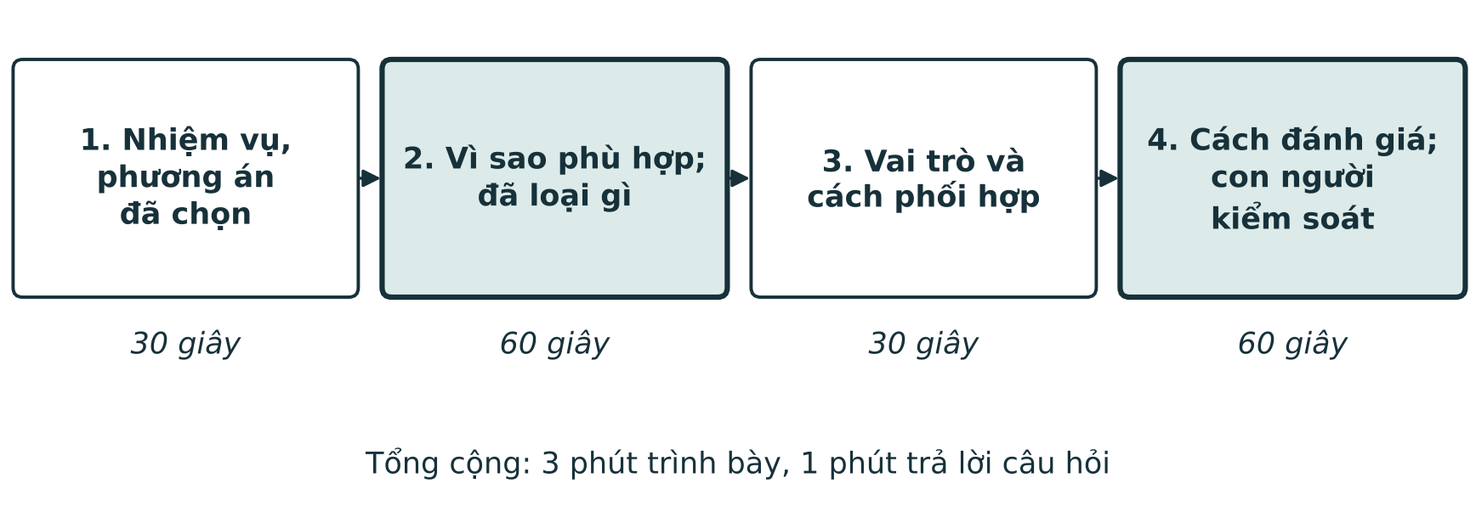
Bố cục báo cáo bốn ý
Notes:
HOẠT ĐỘNG 1 (3 phút). Mỗi nhóm 3 phút trình bày, 1 phút trả lời câu hỏi. Ý 2 và ý 4 là hai ý người nghe chú ý nhất. Nếu quá giờ: cắt ý 1 và ý 3, không cắt ý 2 và ý 4.

Slide 4
Người nghe chú ý điều gì nhất?
Được đánh giá cao
Lỗi hay gặp
Lí do lựa chọn có căn cứ
Vai trò của con người rõ ràng
Tự nêu điểm yếu đã biết
Bắt đầu bằng tên công cụ
Bỏ quên khâu vận hành
Thiếu vai kiểm thử
Phương án tốt biết rõ điểm yếu và có cách xử lí
Notes:
Một nhóm trình bày giải pháp không dùng AI (kiểu E) với lí do thuyết phục được đánh giá cao hơn một nhóm trình bày hệ thống tự động hoàn toàn mà không nói ai chịu trách nhiệm.

Slide 5
Tự soát phương án theo sáu nguyên tắc
An toàn
Công bằng
Minh bạch
1
2
3
Riêng tư
Trách nhiệm
Lợi ích xã hội
4
5
6
6 phút · Nguyên tắc nào phương án của nhóm còn yếu?
Notes:
HOẠT ĐỘNG 2 (6 phút). Dùng bảng sáu nguyên tắc đã giữ từ Bài 12.4 và Phiếu tự soát. Mỗi nhóm ghi một điểm yếu và cách xử lí để đưa vào ý 4 của báo cáo.

Slide 6
Báo cáo phương án và phản biện
28 phút · Mỗi nhóm 3 phút trình bày, 1 phút trả lời
Notes:
HOẠT ĐỘNG 3. Giáo viên ghi nhanh theo Bảng tiêu chí. Học sinh điền phiếu đánh giá đồng đẳng.

Slide 7
Khi nghe nhóm bạn báo cáo
Ghi một điểm mạnh có dẫn chứng
Phản biện để giúp nhau nhìn thấy điều chưa thấy.
1
Chuẩn bị một câu hỏi phản biện
2
Notes:
Chiếu slide này trong lúc các nhóm báo cáo. Ví dụ điểm mạnh có dẫn chứng: 'nhóm bạn đã đo riêng theo điều kiện ánh sáng'.

Slide 8
Kho câu hỏi phản biện
Các bạn đã hỏi người sẽ dùng chưa?
Nếu không dùng AI thì làm thế nào?
1
2
Thử bằng dữ liệu nào? Có đo từng nhóm?
Nếu sai thì ai bị ảnh hưởng?
3
4
Ai là người quyết định cuối cùng?
Sang năm ai cập nhật?
5
6
Notes:
Các câu hỏi lấy từ Bài 12.7, 12.9, 12.5, 12.2, 12.10. Thêm: người dùng muốn phản ánh thì gửi cho ai (12.3); ai kiểm thử, có phải người làm ra mô hình không (12.11).

Slide 9
Bị hỏi đúng chỗ yếu: ba cách trả lời tốt
1
2
3
Đã nghĩ đến
“Chúng mình xử lí như sau...”
Điểm yếu đã biết
“Hiện chấp nhận vì..., và sẽ theo dõi bằng cách...”
Chưa nghĩ đến
“Cảm ơn bạn, nhóm sẽ bổ sung.”
Notes:
Đừng chống chế. Câu thứ ba không làm nhóm mất điểm; nó cho thấy nhóm biết lắng nghe.

Slide 10
Đánh giá phương án của nhóm bạn
Tiêu chí | Đáp ứng tốt khi
Nhiệm vụ và phương án | Nêu cả việc hệ thống không làm
Lí do lựa chọn | Nêu phương án đã loại và sự đánh đổi
Vai trò và phối hợp | Có kiểm thử riêng, có người ngoài nhóm
Đánh giá, kiểm soát | Đo cả chung lẫn từng nhóm; rõ người chịu trách nhiệm
Notes:
Phiếu đánh giá đồng đẳng. Nhận xét bằng lời, không lấy điểm riêng. Sau khi các nhóm báo cáo: giáo viên nêu một điểm mạnh nổi bật của từng nhóm và lỗi chung nếu có. Thu sản phẩm và phiếu để lưu hồ sơ.

Slide 11
Nhìn lại ba năm
8 phút · Tự đánh giá cuối năm
Notes:
HOẠT ĐỘNG 4 (8 phút). Phát Phiếu tự đánh giá cuối năm.

Slide 12
Lớp 12: bốn chặng
1
2
3
4
Kiểm soát, giải trình
Vòng đời, phân vai, sáu biểu hiện.
Đạo đức, rủi ro
Sáu nguyên tắc, ba mức, trách nhiệm công dân.
Công cụ, đánh giá
Năm kiểu ý tưởng, bốn bước, ba nguyên tắc.
Giải pháp, hợp tác
Năm tiêu chí, các vai trò, báo cáo.
Notes:
Tổng kết năm học theo bốn chuyên đề.

Slide 13
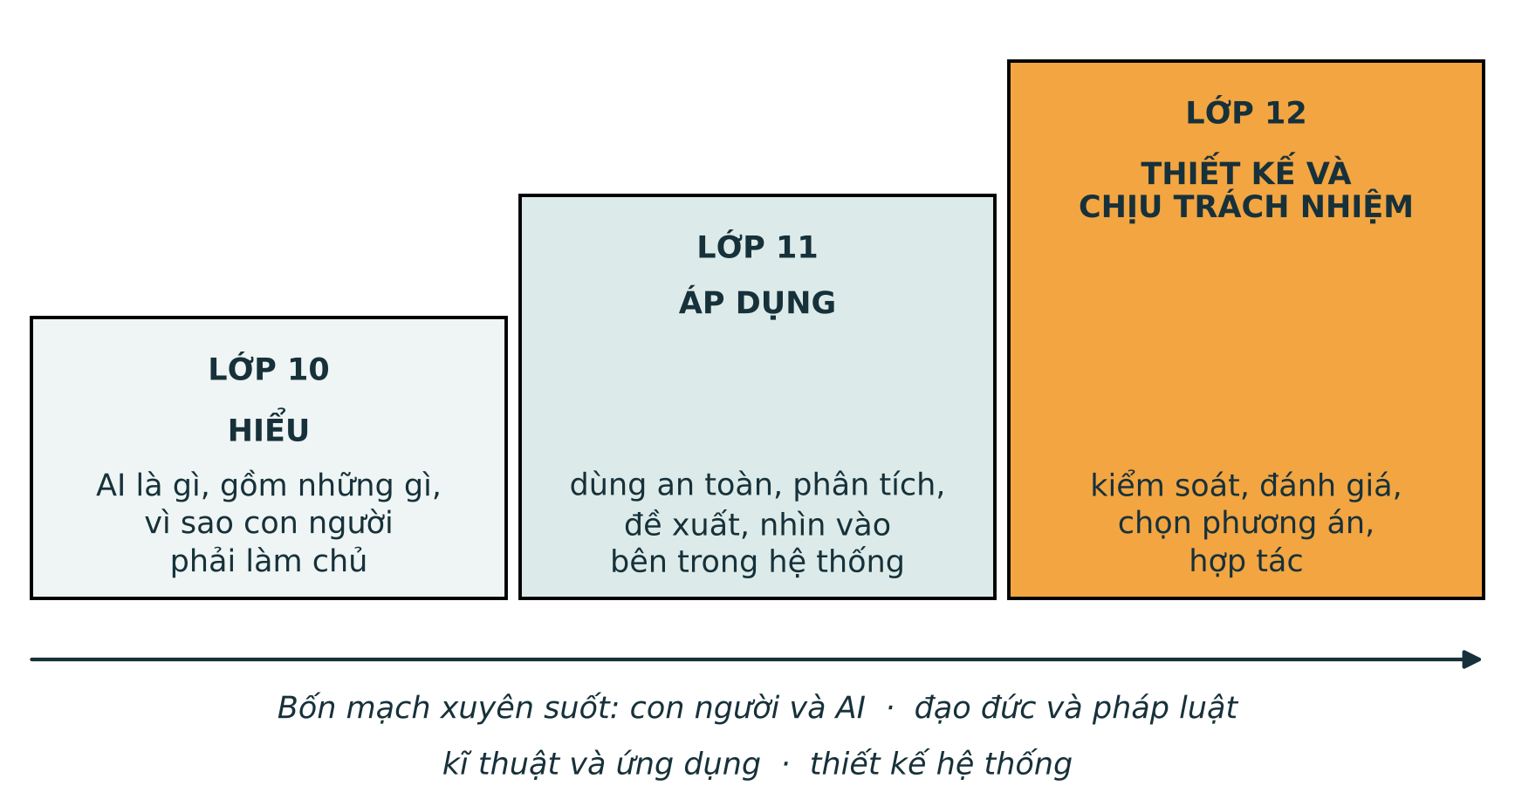
Ba năm, ba bậc
Notes:
Lớp 10 hiểu; lớp 11 áp dụng; lớp 12 thiết kế và chịu trách nhiệm. Bốn mạch xuyên suốt: con người và AI; đạo đức và pháp luật; kĩ thuật và ứng dụng; thiết kế hệ thống.

Slide 14
Năm câu để mang theo
1
AI là công cụ do con người làm ra, và nó có thể sai
2
Con người đặt mục tiêu, kiểm tra, chịu trách nhiệm
3
Dùng AI để giỏi lên, không để khỏi phải nghĩ
4
Con số, lời cam kết đều cần bằng chứng
5
Dữ liệu của người thì phải hỏi; thấy sai thì lên tiếng
Notes:
Công cụ hôm nay sẽ đổi tên, đổi mặt; năm câu này thì không cũ. Lời nhắn: dù theo ngành nào, các em sẽ làm việc cùng AI và cùng những người làm ra AI.

Slide 15
Lá thư cho mình năm năm sau
Viết khoảng 150 chữ gửi cho chính em năm năm sau:
Điều gì đã thay đổi nhiều nhất trong cách em dùng AI?
Trong năm câu vừa rồi, em muốn mình giữ được câu nào nhất?
?
Năm năm nữa, em muốn mình đang làm gì với AI?
Notes:
Học sinh viết trong phần tự đánh giá hoặc ở nhà; giữ trong hồ sơ học tập. Kết hợp Phiếu tự đánh giá cuối năm và Hồ sơ năng lực AI sau ba năm (phần Vận dụng trong Tài liệu học tập). Kết thúc chương trình.

Slide 16
Ghi nhớ
Báo cáo bốn ý: nhiệm vụ; lí do; vai trò; đánh giá và kiểm soát
1
Phản biện để giúp nhau tốt lên
2
Phương án tốt biết rõ điểm yếu của mình
3
Hỏi đúng câu, làm đúng phần mình, giữ cho công nghệ phục vụ con người
4
Notes:
Lời chào cuối năm.

Slide 17

Tài liệu tham khảo
https://montinhoc.vn
Notes:
HOẠT ĐỘNG 3.

